Slide 1

Ako využiť Google vyhľadávanie naplno
marketing vo vyhľadávačoch ako nástroj pre export do zahraničia

Slide 2
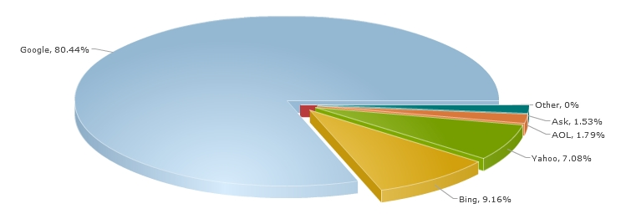
Prečo Google?

Slide 3

Prečo Google nie vždy?
China: Baidu, 76%
Japan: Yahoo! Japan (independent entity from Yahoo! Corporate), 56%
Russia: Yandex, 62%
Czech Republic: Seznam, 45%
South Korea: Naver, 73%

Slide 4
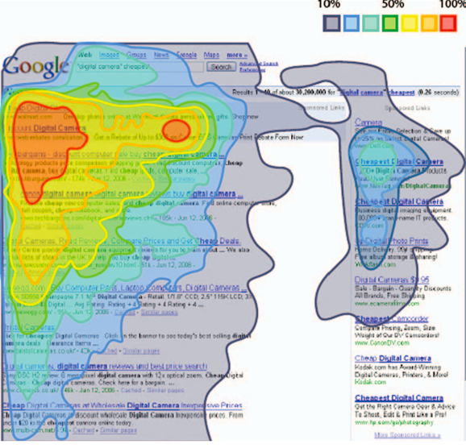
Ako ľudia pri vyhľadávaní klikajú?

Slide 5
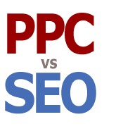
SEO vs PPC
SEO Clicks
42% zo všetkých hľadaní klikne na prvý výsledok
Iba 8% klikne na druhý výsledok
PPC Clicks
Počas vyhľadávania iba 23% ľudí klikne na PPC výsledok
Počas nakupovania online, až 33% ľudí klikne na PPC
Počas nakupovania, PPC výsledky privedú o 25% menej konverzií ako SEO
Notes:
5
http://www.blizzardinternet.com/5038/seo-vs-ppc-ro/

Slide 6
SEO vs PPC
Návratnosť investícií- ROI
40% SEO projektov, kde sa počíta ROI, dosiahne ROI viac ako 500%
22% PPC kampaní dosiahne ROI 500% alebo viac
Notes:
6
http://www.blizzardinternet.com/5038/seo-vs-ppc-ro/

Slide 7
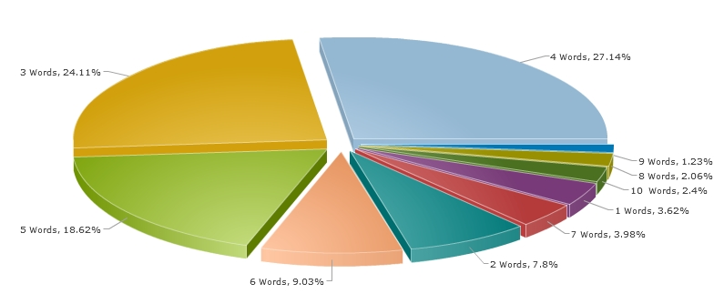
Long tail slová sú budúcnosť
Notes:
7

Slide 8
Aké možnosti zobrazovania ponúka Google?

Slide 9
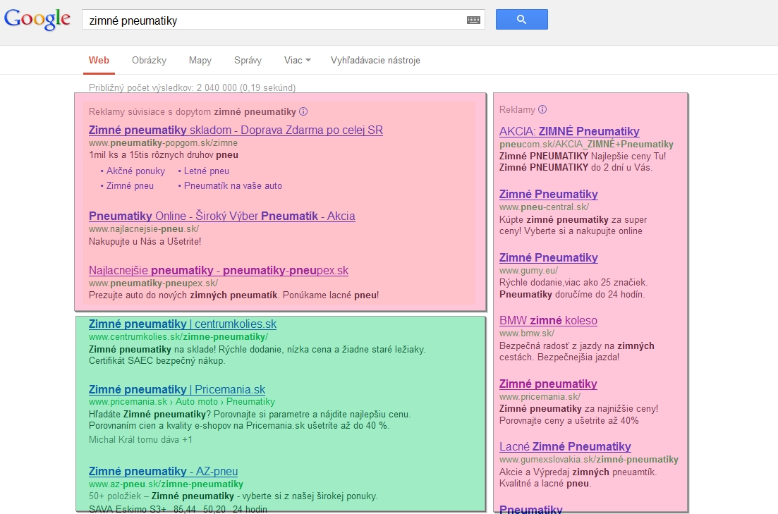
Organické vs. PPC výsledky

Slide 10
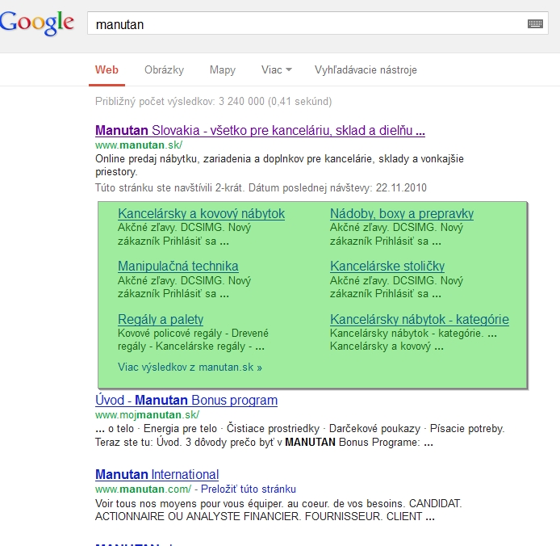
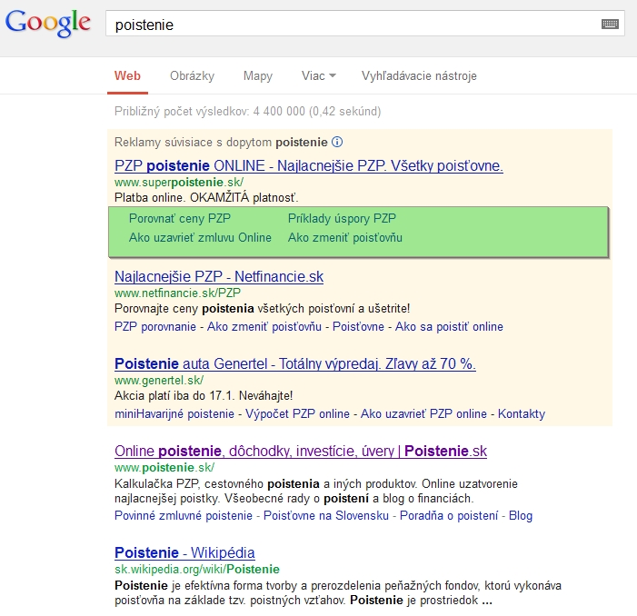
Site links pre SEO a PPC

Slide 11
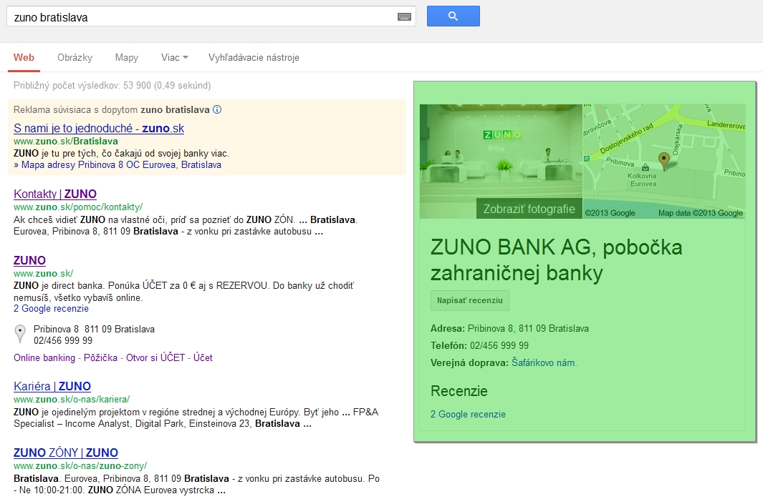
Google+ profil

Slide 12
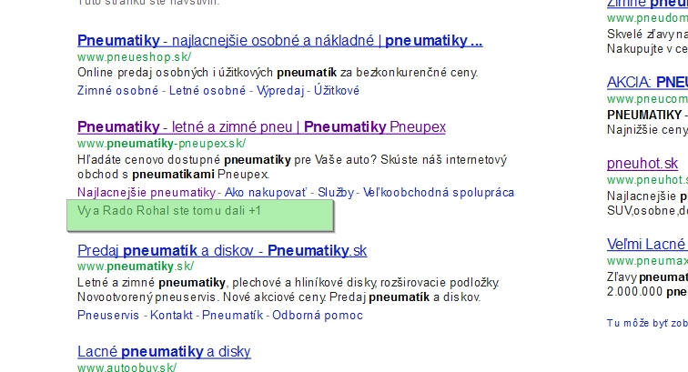
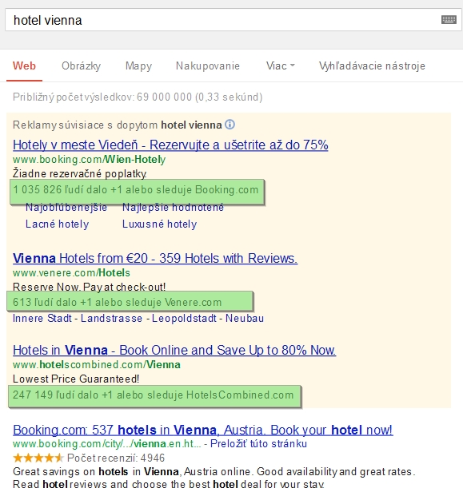
Google+ odporúčania

Slide 13
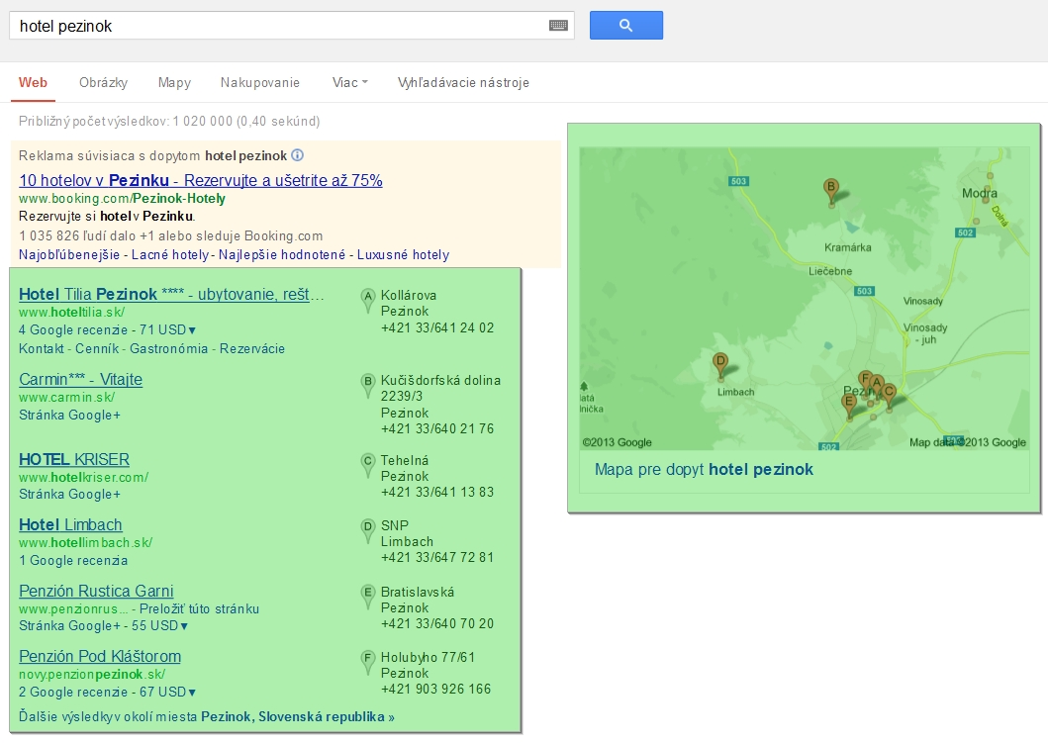
Lokalizované výsledky- adresa a mapa

Slide 14
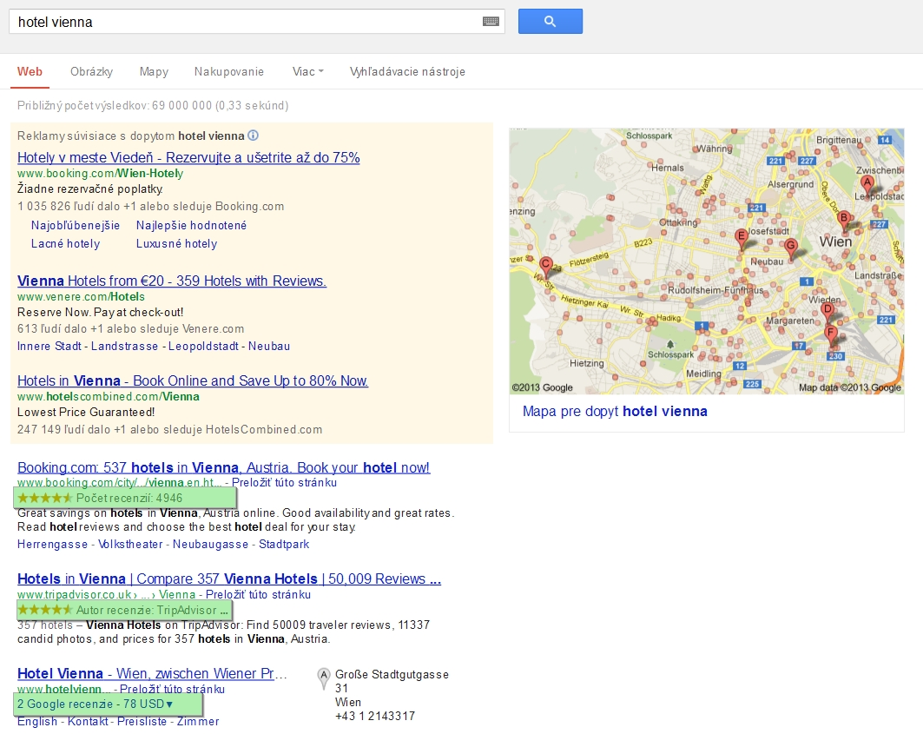
Hodnotenia užívateľov a recenzie

Slide 15
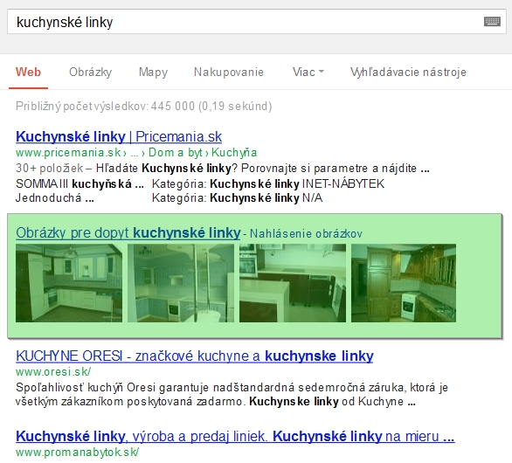
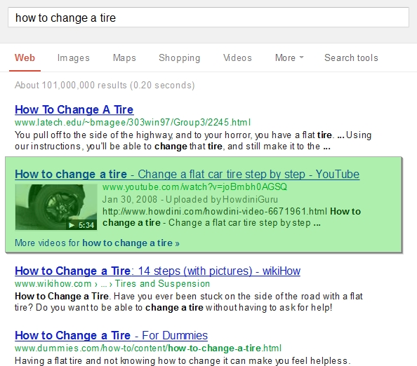
Obrázky a videá

Slide 16
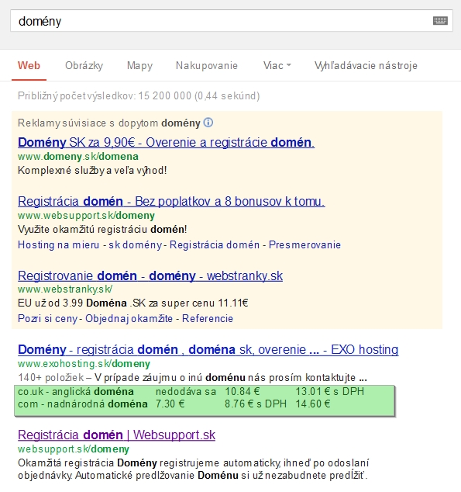
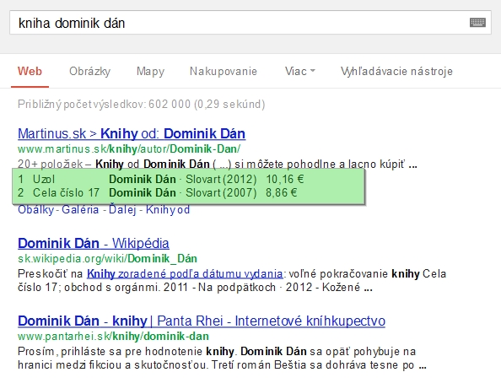
Rich snippets

Slide 17
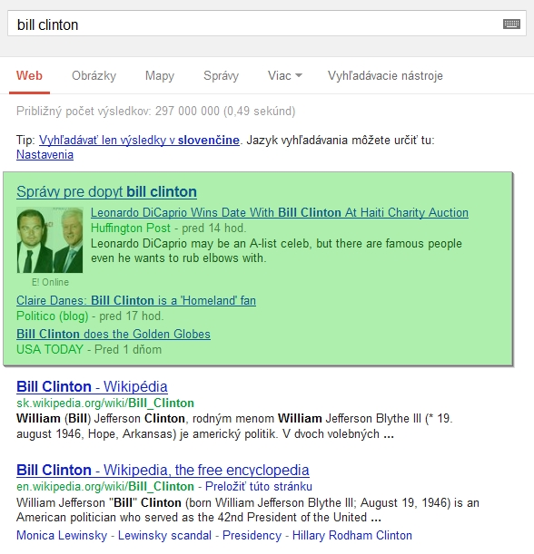
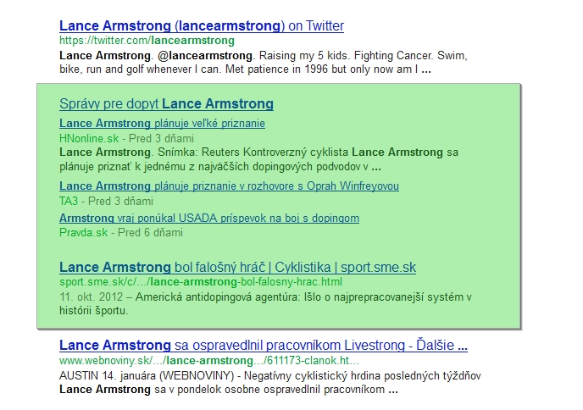
Výsledky v reálnom čase:
Správy, blogy a sociálne siete

Slide 18
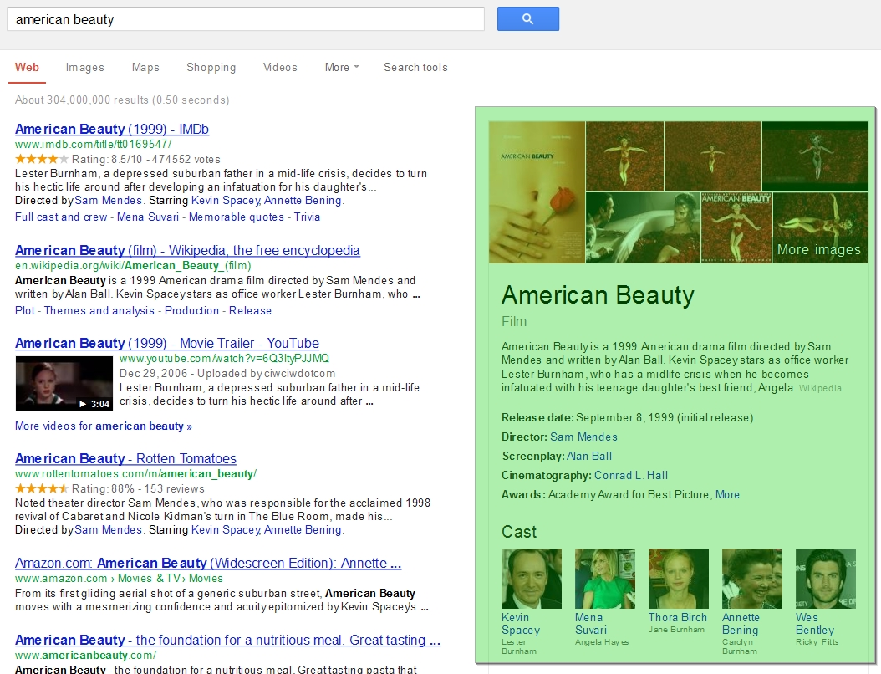
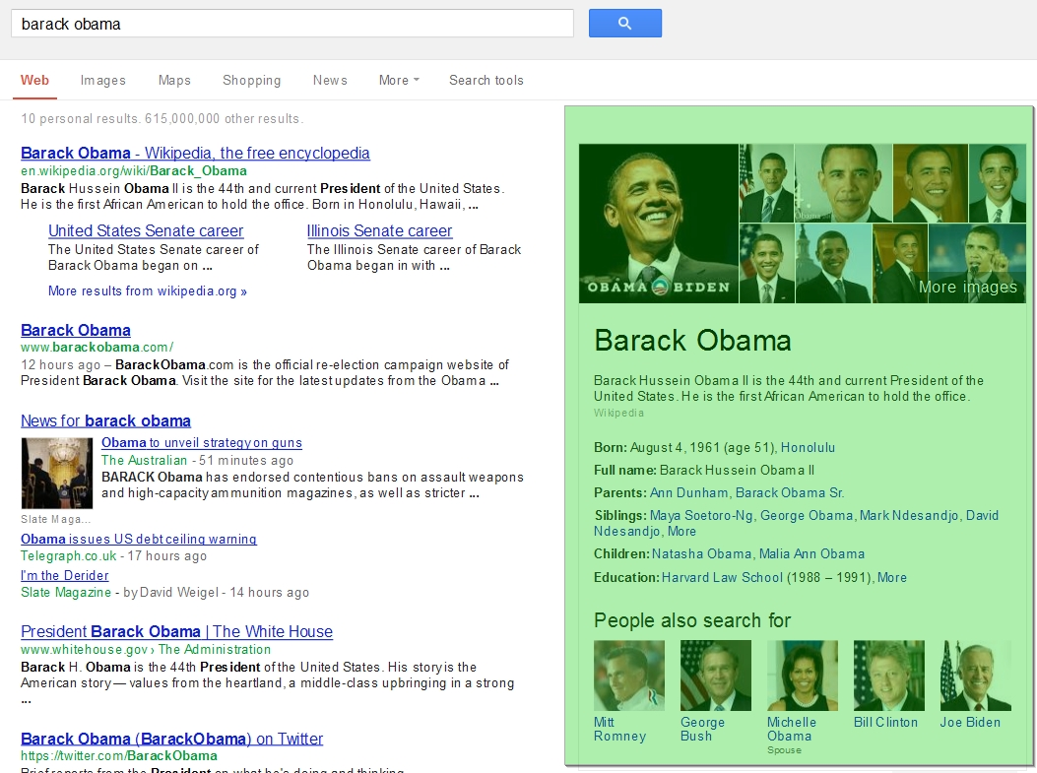
Profily osôb, filmov a pod.

Slide 19
Čo teda musíte urobiť?
Optimalizácia a testing domovskej stránky
Jazyková mutácia webu pre každý trh
Lokálna podpora (jazyk, tel. čísla a pod.)
Výskum a pochopenie každého online trhu
Výskum kľúčových slov pre každý trh samostatne
Lokalizované SEO
PPC reklamy na Google

Slide 20



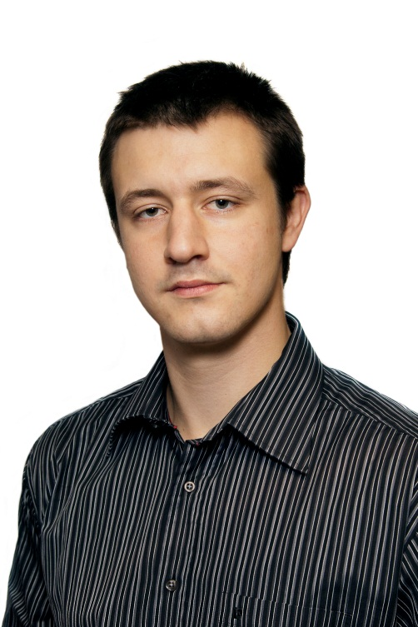


www.visibility.sk
www.visibility.sk/blog
sasko@visibility.sk
www.linkedin.com/in/sasko

